Slide 1


Комп'ютерна мережа
Локальні та глобальні комп'ютерні мережі

Slide 2

Сьогодні на уроці ви дізнаєтесь про:
комп'ютерні мережі та їх види
призначення та пристрої локальної мережі
доступ до комп'ютерів локальної мережі
операції над файлами та папками в локальній мережі

Slide 3

Поняття про комп'ютерні мережі
У своїй повсякденній діяльності людині доводиться постійно передавати та отримувати повідомлення.
Одним із засобів обміну повідомленнями є комп'ютерні мережі.
Комп'ютерна мережа — це сукупність комп'ютерів та інших пристроїв, що з'єднані між собою для обміну повідомленнями та спільного використання пристроїв, програм і даних.

Slide 4
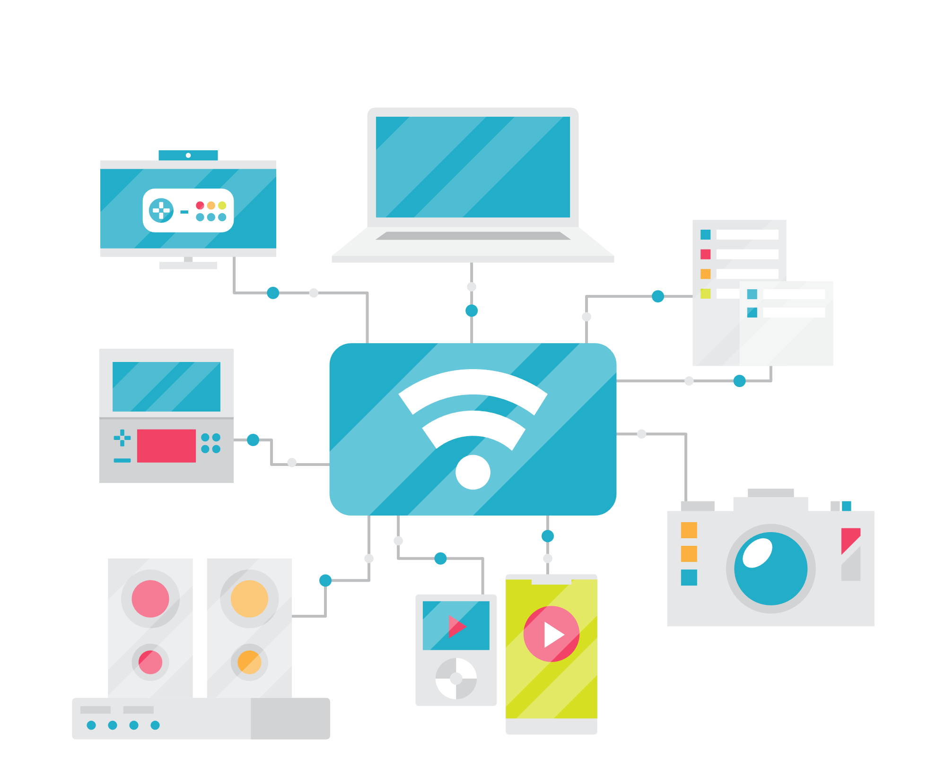
Поняття про комп'ютерні мережі
До комп'ютерної мережі можна підключити, крім комп'ютерів, принтери, вебкамери та інші пристрої.
Завдяки використанню комп'ютерних мереж користувачі можуть отримати доступ до потрібних даних на інших комп'ютерах.

Slide 5

Глобальні мережі
Комп'ютерні мережі можуть з'єднувати різну кількість комп'ютерів та охоплювати різні за площею території.
Ви вже працювали з комп'ютерною мережею Інтернет і знаєте, що вона з'єднує мільйони комп'ютерів з різних куточків світу. Тому Інтернет називають глобальною мережею.
Глобальний (лат. globe - земна куля) — той, що належить усьому світу, поширюється на весь світ.

Slide 6
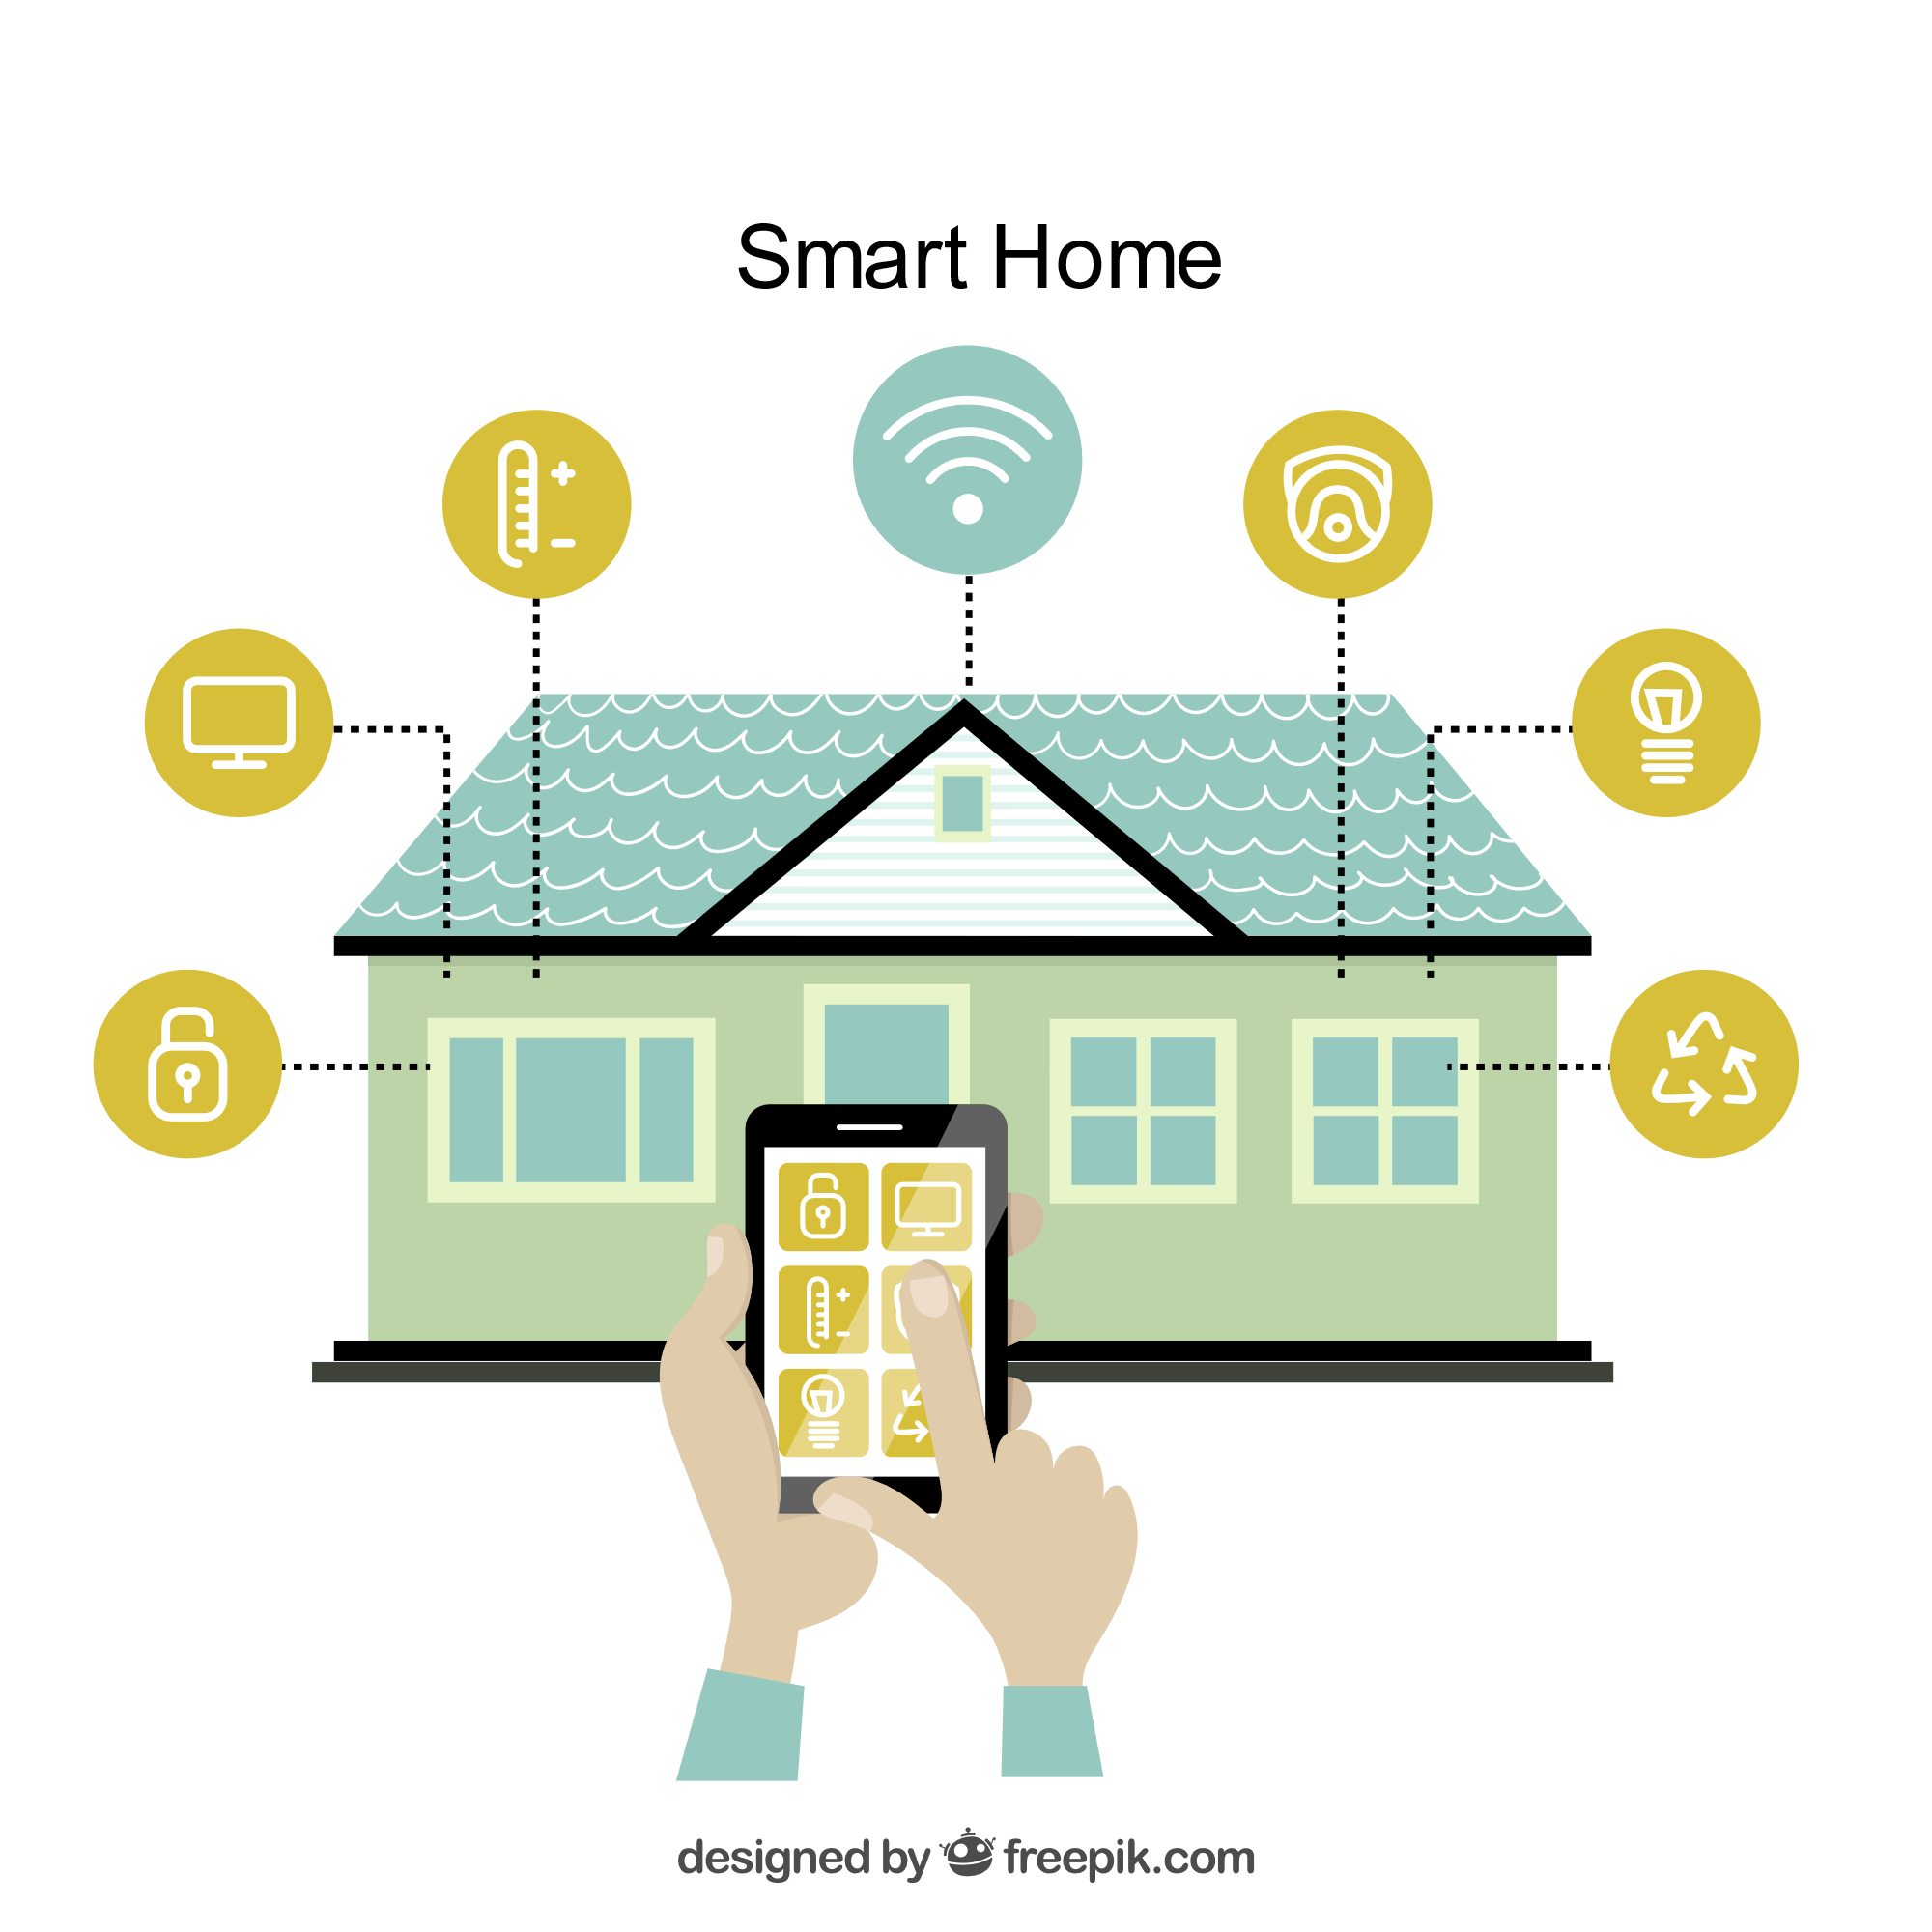
Локальні мережі
Мережу, яка з'єднує комп'ютери та інші пристрої, що розташовані на порівняно невеликій відстані один від одного, як правило, в межах однієї або кількох сусідніх будівель, називають локальною.
Локальний (лат. locus - місце) - місцевий, той, що не виходить за визначені межі.

Slide 7

Локальні мережі
Локальні мережі створюють для потреб закладів освіти, банків, супермаркетів тощо. У локальній мережі може бути від двох до кількох тисяч комп'ютерів.
Напевне, комп'ютери вашого закладу освіти також з'єднані в локальну мережу.

Slide 8
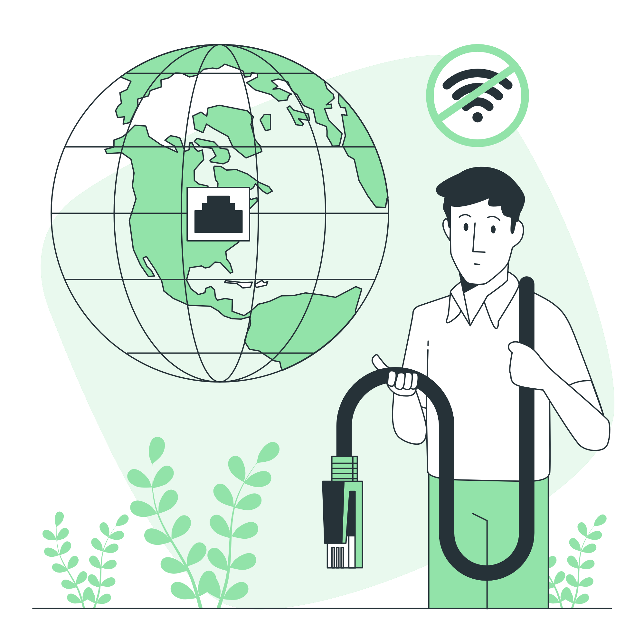
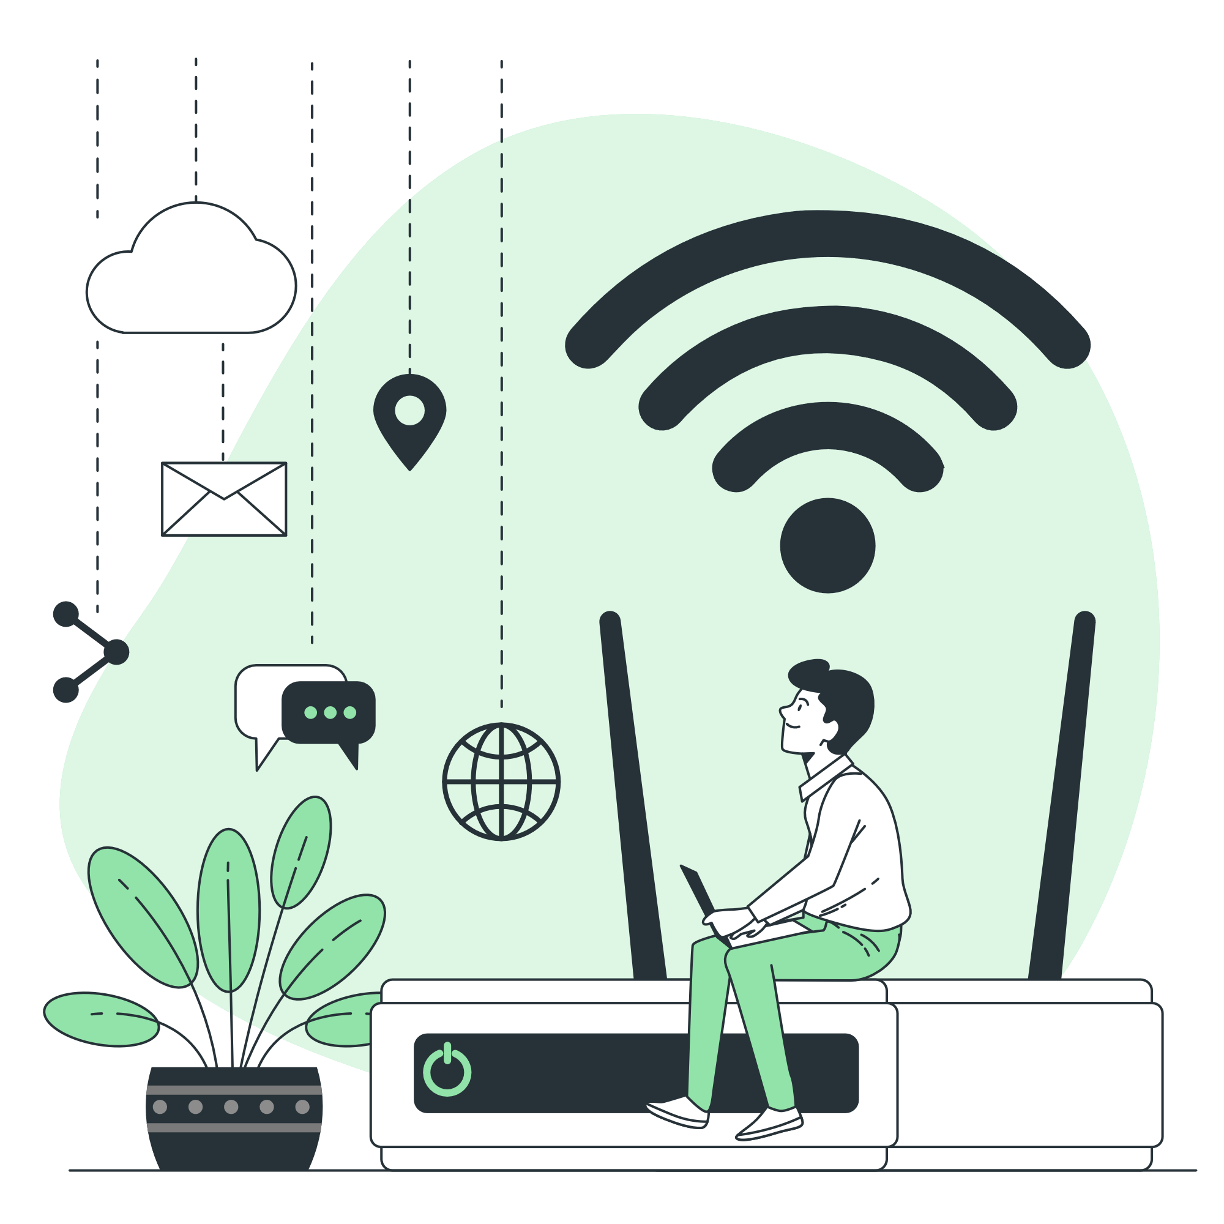
Локальні мережі
Для побудови локальної мережі потрібно кожний комп'ютер з'єднати зі спеціальним пристроєм, призначеним для пересилання даних між комп'ютерами.
Такі пристрої називають комунікаційними. З'єднання здійснюється дротами або за бездротовою технологією.

Slide 9
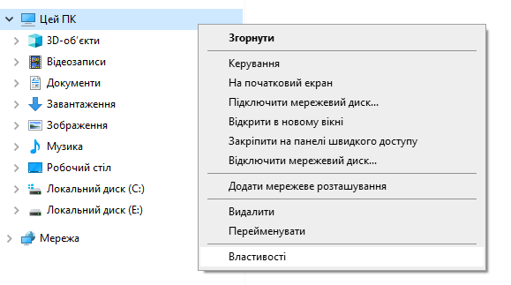

Перегляд списку імен комп'ютерів у локальній мережі
Щоб можна було знаходити комп'ютер у локальній мережі для надсилання йому повідомлень, кожен комп'ютер повинен мати своє ім’я.
Щоб дізнатися ім'я комп'ютера, з яким ви працюєте, слід:
Відкрити вікно програми Провідник.
Вибрати значок Цей ПК в лівій частині вікна.
Вибрати кнопку Властивості на вкладці Комп'ютер.
Переглянути запис у рядку Ім'я пристрою у вікні Настройки, що відкриється.

Slide 10
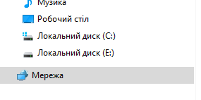
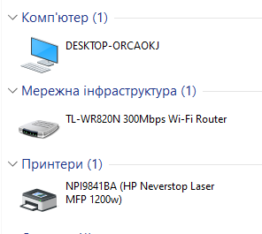
Перегляд списку імен комп'ютерів у локальній мережі
Визначити імена інших комп'ютерів, підключених до локальної мережі, можна, вибравши в лівій частині вікна програми Провідник значок об'єкта Мережа.
Після цього в робочій області вікна відобразяться ярлики з іменами комп'ютерів, увімкнених і підключених до локальної мережі в даний момент.

Slide 11

Робота з папками та файлами в локальній мережі
Будемо називати комп'ютер, з яким ви працюєте безпосередньо, локальним, а будь-який інший комп'ютер у мережі — віддаленим.
Щоб користувачі могли працювати з файлами та папками, розміщеними на деякому віддаленому комп'ютері в локальній мережі, до цих файлів і папок повинен бути відкритий спільний доступ.

Slide 12

Робота з папками та файлами в локальній мережі
Доступ може бути повним або частковим.
За повного доступу всі користувачі мають право вносити зміни до файлів і папок та навіть видаляти їх. У разі часткового доступу користувачі мають право лише переглядати вміст папок і файлів та копіювати їх на локальний комп'ютер.
Поміркуйте: чому не до всіх папок комп'ютера відкривають повний спільний доступ у локальній мережі?

Slide 13
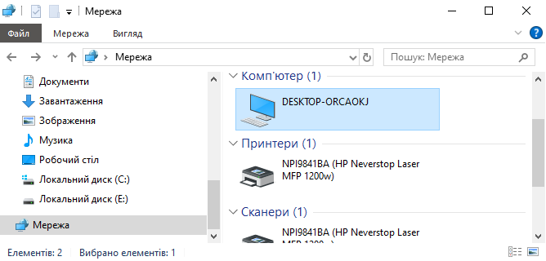
Робота з папками та файлами в локальній мережі
Щоб переглянути список папок будь-якого комп'ютера локальної мережі, потрібно виконати такий алгоритм:
Відкрити вікно Провідник
Вибрати значок об'єкта Мережа
Двічі клацнути на ярлику потрібного комп'ютера

Slide 14


Slide 15

Запам’ятайте!
Комп'ютерна мережа — це сукупність комп'ютерів та інших пристроїв принтерів, сканерів, вебкамер, комунікаційних пристроїв, що з'єднані між собою для обміну даними та спільного використання пристроїв, програм і даних.
Глобальна мережа — це комп'ютерна мережа, що з'єднує комп'ютерні мережі й окремі комп'ютери та інші пристрої, що можуть бути розміщені в різних частинах світу.
Найвідоміша глобальна мережа — це Інтернет.

Slide 16
Запам’ятайте!
Локальна мережа — це комп'ютерна мережа, що з'єднує комп'ютери та інші пристрої, що розташовані на порівняно невеликій відстані один від одного, як правило, в межах однієї або кількох сусідніх будівель.
Для побудови локальної мережі потрібно кожний комп'ютер з'єднати зі спеціальним пристроєм, призначеним для пересилання даних між комп'ютерами. Такі пристрої називають комунікаційними.

Slide 17
Запам’ятайте!
Для роботи користувачів з файлами та папками деякої папки, розміщеної на носії даних віддаленого комп'ютера в локальній мережі, до неї повинен бути відкритий спільний доступ. Доступ може бути повним або частковим.
Операції над файлами та папками на віддаленому комп'ютері в мережі виконуються за відомими вам алгоритмами.

Slide 18

Запитання для перевірки знань
Що таке комп'ютерна мережа? Яке призначення комп'ютерних мереж?
Яку мережу називають глобальною? Яку мережу називають локальною?
Які пристрої потрібні для побудови локальної мережі?
Як переглянути список імен комп'ютерів, увімкнених і підключених до локальної мережі?
Як переглянути вміст папки на віддаленому комп'ютері?

Slide 19
Дякую за увагу!

